Slide 1
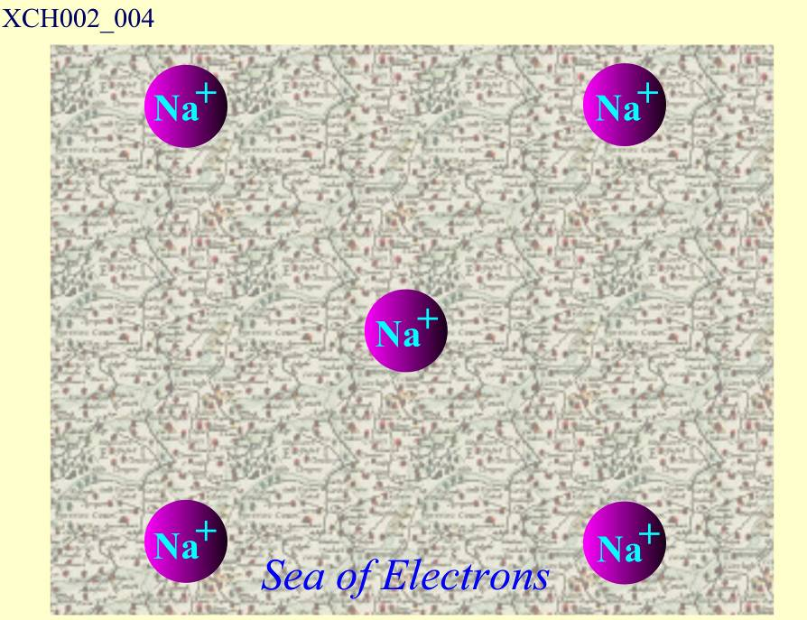

§ 2.3 金属性结合
I族、II族元素及过渡元素 —— 典型的金属晶体，最外层电子一般为1~2个
组成晶体时每个原子最外层电子为所有原子所共有
价电子 —— 电子云
原子实 —— 沉浸在电子云
电子云和原子实的作用 —— 库仑作用
体积越小电子云密度越高，库仑相互作用的能愈低，表现了把原子聚合起来的作用

Slide 2
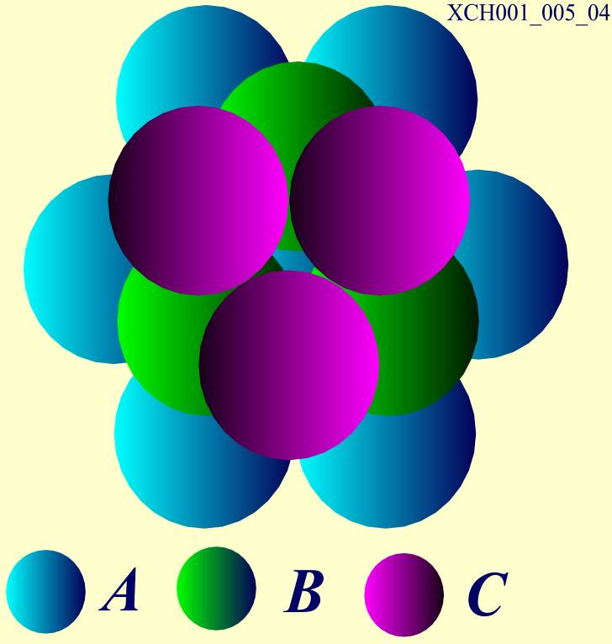


金属晶体结合力 —— 原子实和电子云之间的库仑力，无特殊要求，要求排列最紧密，势能最低，结合最稳定
大多数金属 —— 面心立方结构和六角密排,配位数为12
a
A
c
B
A

Slide 3
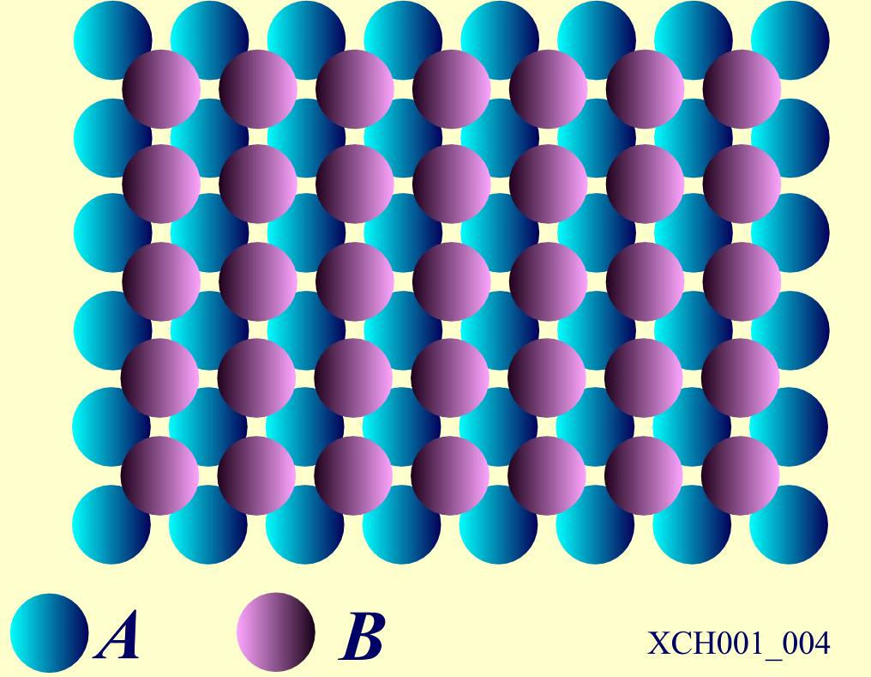
面心立方晶格 —— Cu、Ag、Au、Al
六角晶格 —— Be、Mg、Zn、Cd
体心立方 —— Li、Na、K、Rb、Cs、Mo (配位数8)
—— 良好的导电本领
—— 结合能比前面两种晶
体要低一些
—— 过渡金属结合能较大

